Slide 1
Презентация семестровой работы по дисциплине “Языки программирования”
Выполнил: Плиско Иван Андреевич
Группа: ФИТ-211

Slide 2
Тема проекта: Сайт с информацией о видео с YouTube
Идея: создать сайт, на котором можно будет:
получать информацию о видео
искать видео
добавлять в сохраненные видео

Slide 3




Средства разработки
Visual Studio Code
JavaScript
HTML
YouTube Data API

Slide 4
YouTube Data API
Запросы к сервисам Google
Огромное количество возможностей
Прост в ознакомлении

Slide 5
Архитектура проекта
Main.js site.html
Request
YouTubeAPI.mjs
Request
Browser
Dynamic load without page refresh
JSON

Slide 6
Особенности
Частичная реализация DOM модели;
ООП для облегчения работы с API
Разделение проекта на две части модулями

Slide 7
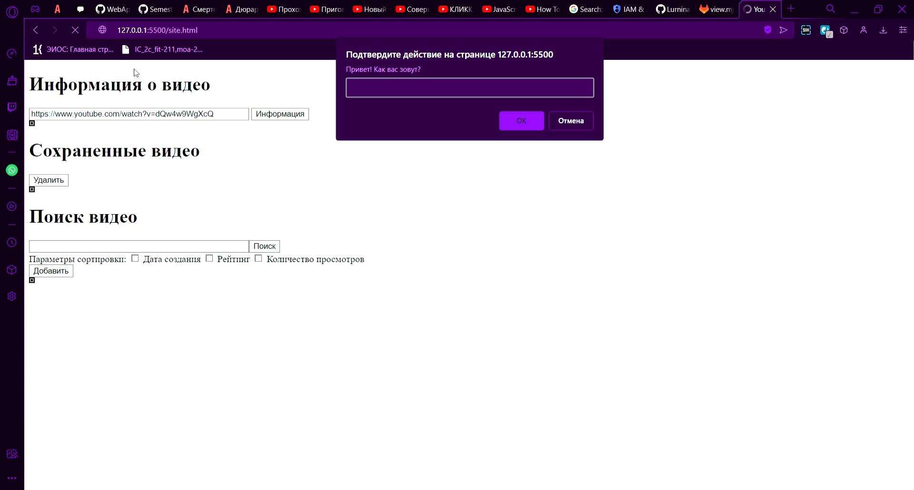
Демонстрация работы проекта

Slide 8
Заключение
Необходимо:
Больше практики
Изучать теорию
Тщательно продумывать архитектуру
Получить навыки работы с CSS

